Slide 1
盈建科V5.0抢先版楼板舒适度分析——精品班
案例实操1——住宅、医院、酒店、幼儿园等使用类别楼盖
在行走激励下楼板舒适度分析
YJK V5.0抢先版
北京盈建科软件股份有限公司
Beijing YJK Building Software Co., Ltd

Slide 2
盈建科V5.0抢先版楼板舒适度功能精品班
日期 |  | 主题 | 讲师
8月18日 | 周四 14:30 | 盈建科楼板舒适度分析设计软件-LBSSD V5.0抢先版 | 刘可
8月23日 | 周二 14:30 | 案例实操1——住宅、医院、酒店、幼儿园等使用类别楼盖在行走激励下楼板舒适度分析 | 刘可
8月25日 | 周四 14:30 | 案例实操2——风雨操场、体育场馆等使用类别楼盖在有节奏运动下楼板舒适度分析 | 吴传鑫
8月26日 | 周五 14:30 | 案例实操3——商场、展览厅、剧场等使用类别楼盖在行走激励和有节奏运动下楼板舒适度分析 | 刘可
8月30日 | 周二 14:30 | 案例实操4-——连廊及市内天桥楼板舒适度分析 | 刘奕嫔
9月1日 | 周四 14:30 | 案例实操5——室内设备振动楼板舒适度分析 | 崔焱
9月2日 | 周五 14:30 | 楼板舒适度分析常见问题解答 | 刘可

Slide 3
舒适度分析三要素
振源
产生振动的原因，即相应的荷载激励，根据使用功能确定。 荷载激励的模拟
行走激励；
有节奏运动；
连廊和室内天桥上的荷载；
舒适度
传播途径
分析楼层的楼板，即分析和设计的主要对象。
楼盖的动力特性
混凝土的弹性模量
楼盖阻尼比
振动接受者
楼板上的使用者—决定了楼板在使用阶段是否舒适。 舒适度评价标准
1、楼盖自振频率；
2、楼盖加速度；

Slide 4
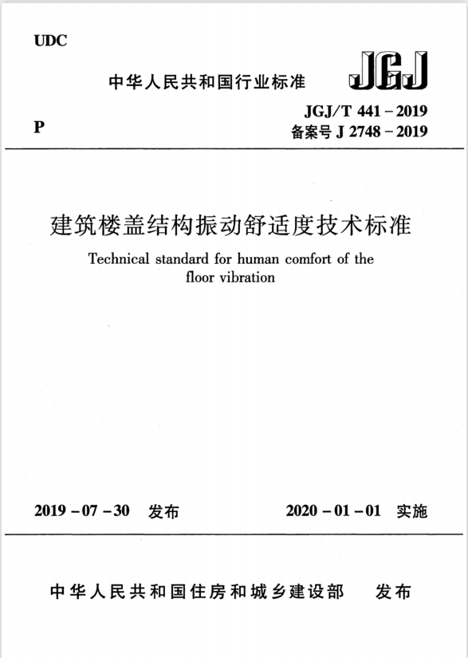
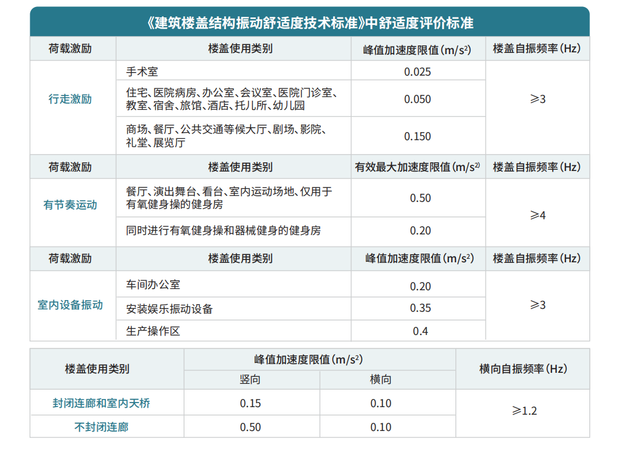
舒适度分析评价标准对比
2020年1月1日起实施的《建筑楼盖结构振动舒适度技术标准》JGJ/T 441-2019对舒适度评价标准作了规定。强制性条文须依此标准分析计算
从右表看出，楼板舒适度验算成为几乎所有建筑工程结构设计时都需要验算的指标

Slide 5
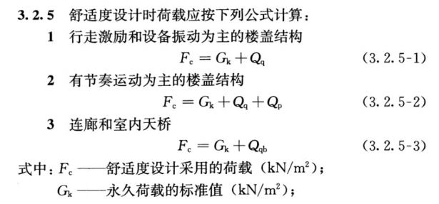
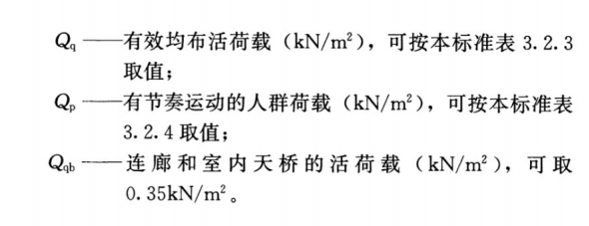
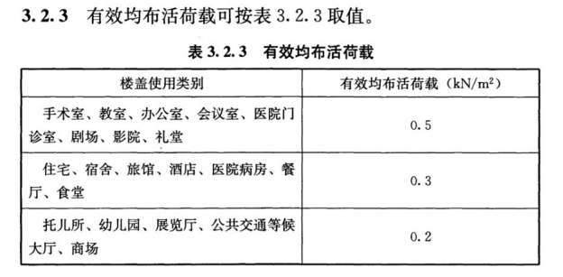
舒适度分析时荷载怎么加？
Gk
3.2.2 条文说明
Qq

Slide 6
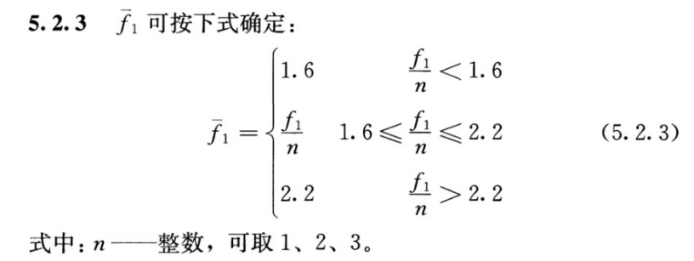
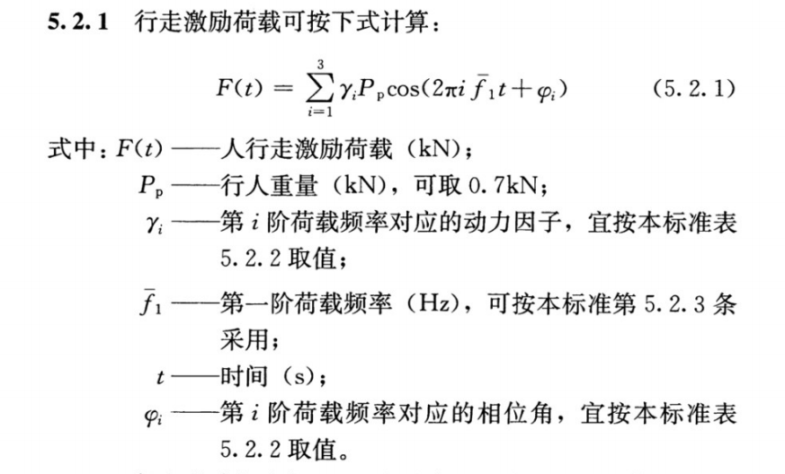
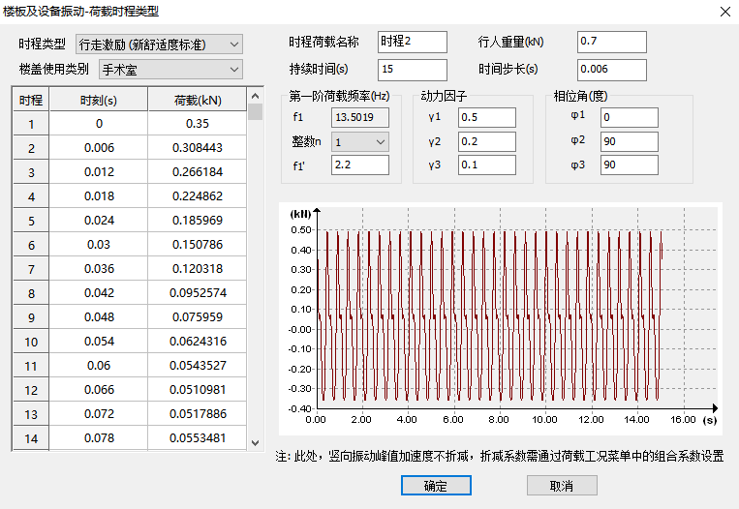
行走激励怎么加？
行走激励函数

Slide 7
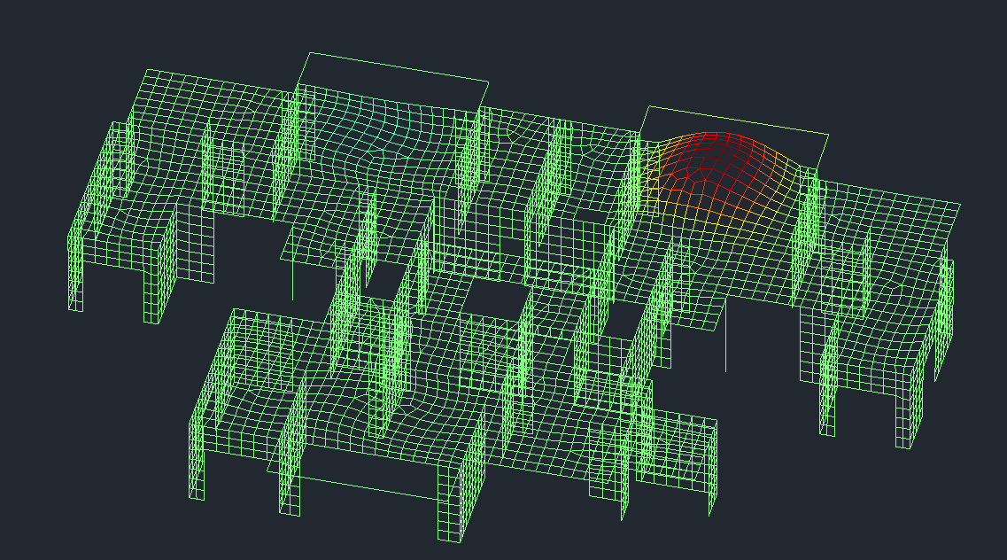
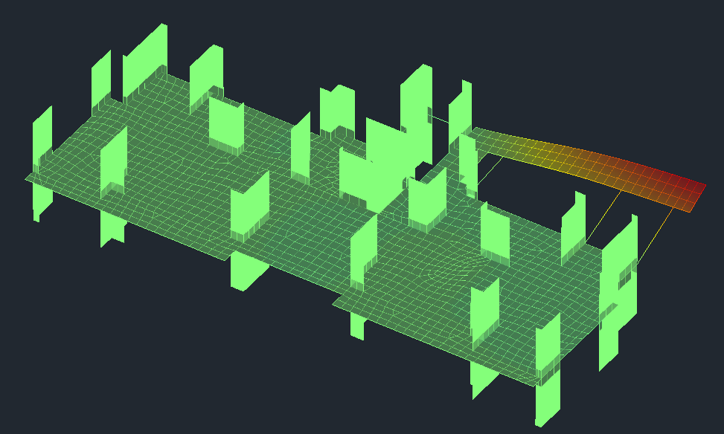
行走激励怎么加？
行走激励函数推荐使用单点形式施加
5.3.4-

Slide 8
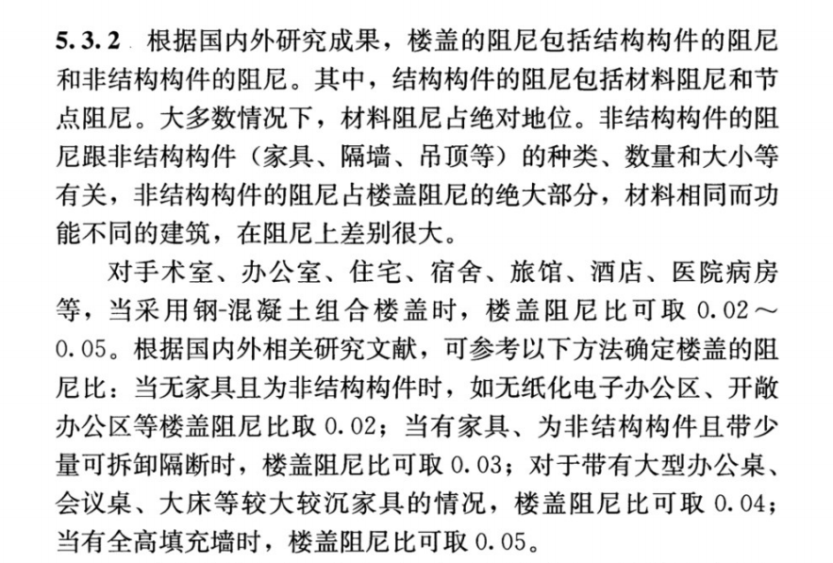
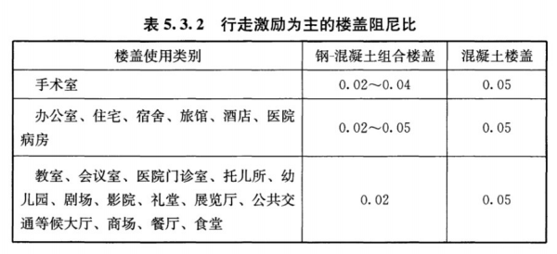
楼板的弹性模量和阻尼比怎么考虑？
5.3.2 条文说明

Slide 9
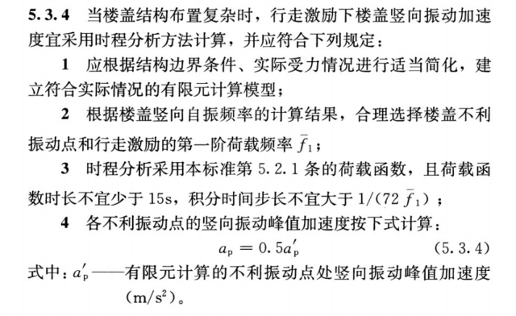
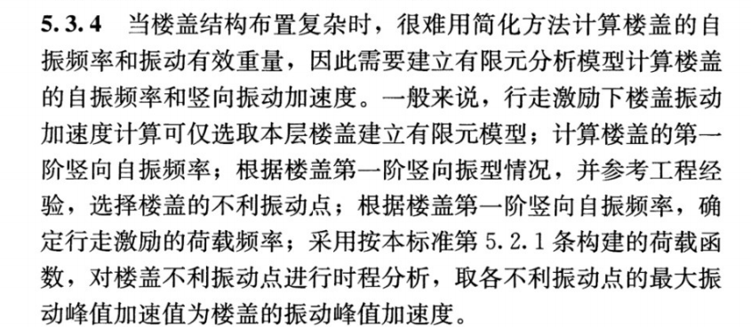
行走激励为主楼盖舒适度怎么算？
5.3.4 条文说明

Slide 10
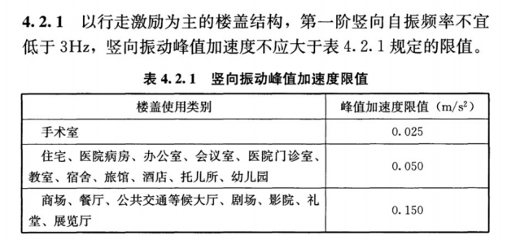
以行走激励为主的楼盖结构舒适度评价标准

Slide 11
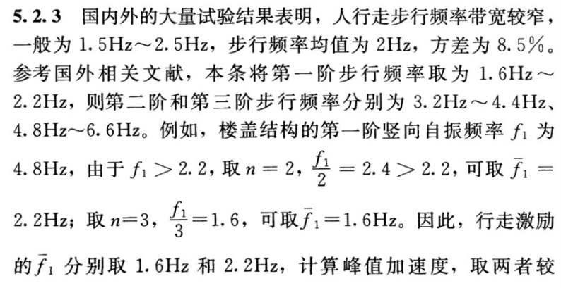
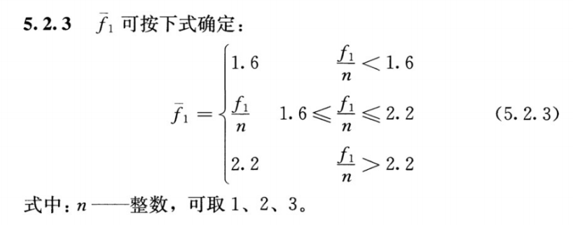
n应该取几？
n取不同值是类似于扫频的过程，所以在用YJK计算时，需要将n取1、2、3，分别建立不同的工况计算峰值加速度，取包络。
可能存在n取1、2、3时，f1’是同一个数值的情况。

Slide 12
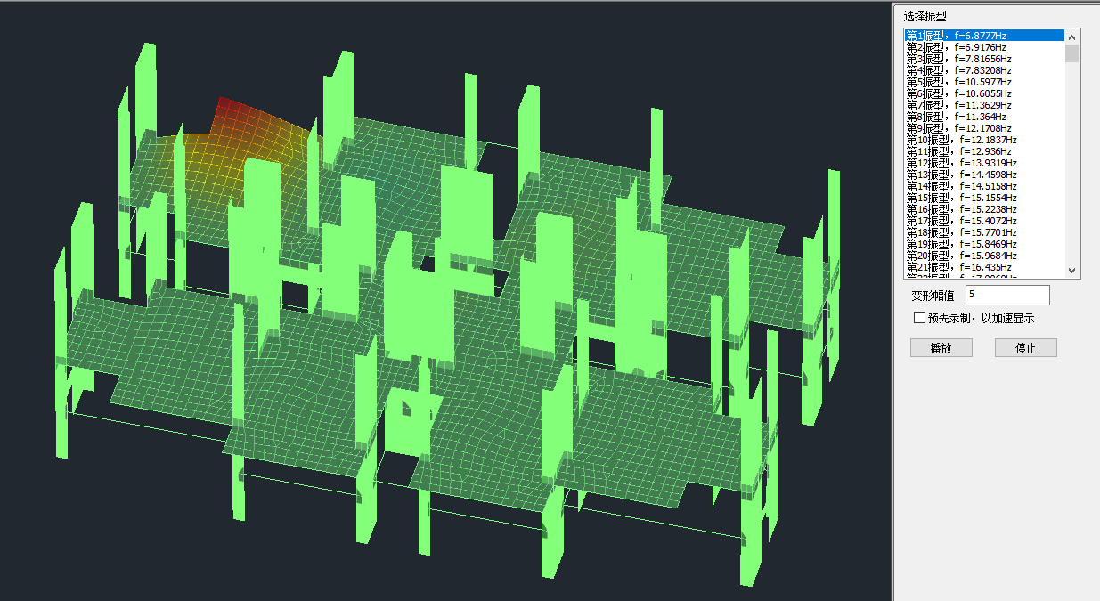
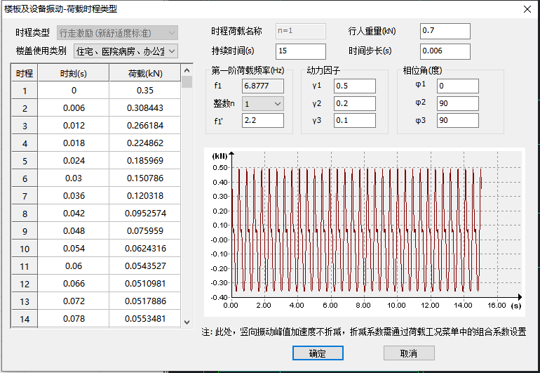
例1：某住宅项目第4层需要计算行走激励下的楼板舒适度分析。
f1=6.73874Hz
f1=6.73874Hz
n=1时，f1/1＞2.2，所以f1’=2.2
n=2时，f1/2＞2.2，所以f1’=2.2
n=3时，f1/3＞2.2，所以f1’=2.2
所以只需要计算f1’=2.2一种情况即可。

Slide 13
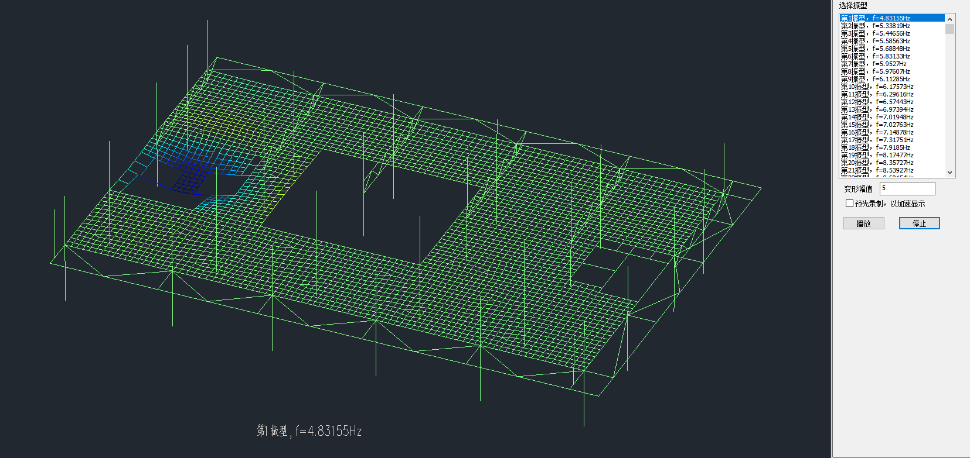
例1：某医院项目第4层需要计算行走激励下的楼板舒适度分析。
f1=4.83155Hz
n=1时，f1/1＞2.2，所以f1’=2.2
n=2时，f1/2＞2.2，所以f1’=2.2
n=3时，f1/3=1.61，所以f1’=1.61
所以需要计算f1’=2.2和f1’=1.61两种情况。
f1=4.83155Hz

Slide 14
YJK楼板舒适度分析流程
①
②
③
④
⑤
5
⑥
1
选择舒适度计算楼层
（是否考虑多层模型、横向振动）
3
6
定义荷载轨迹
（节点/均布/路径）
定义荷载工况
2
定义时程激励函数
4
生成数据+
动力时程计算
定义计算参数
网格尺寸、阻尼比
频率限值、时程类型等
程序自动计算特征值分析
可查看模态、频率结果
查看加速度结果
一键生成计算书

Slide 15
瞬态和周期的差别
《结构动力学》中关于“具有粘滞阻尼的谐振动”内容

Slide 16
THE END

